Slide 1
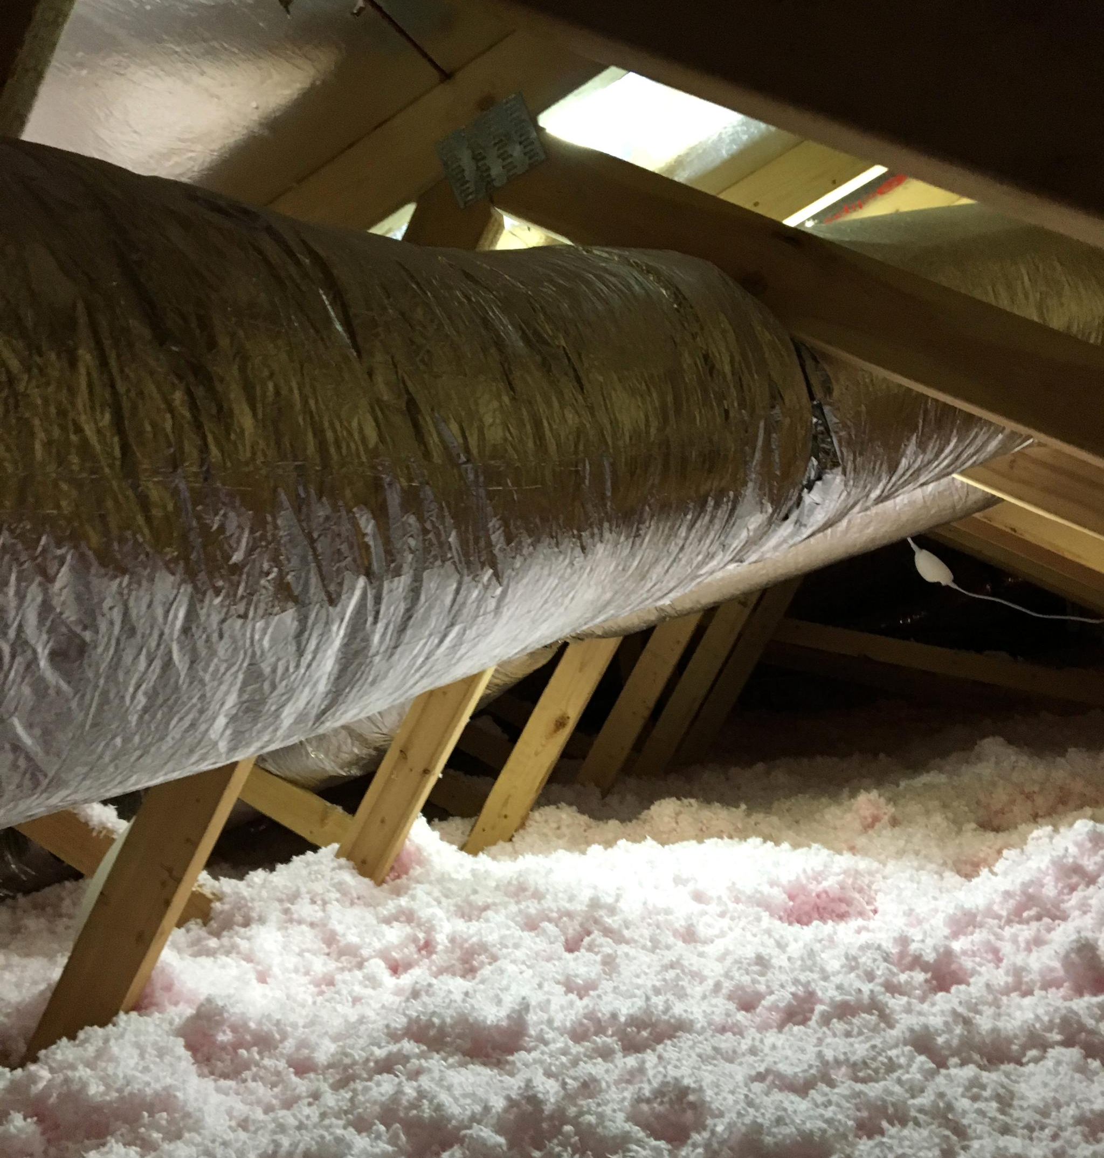
בידוד תרמי ושימוש חכם במיזוג אוויר: מפגש 3
להקלטת המפגש
לחצו כאן
חקר פתרונות לבידוד ושימוש במיזוג אוויר
Notes:
ייתכן שתוכן שנוצר על-ידי בינה מלאכותית לא יהיה נכון.
---
מפגש זה מתמקד בבידוד תרמי ובשימוש חכם במיזוג אוויר. נחקור את החשיבות של בידוד תרמי, נציג פתרונות פשוטים וזולים, ונדון בשיטות לשימוש יעיל במזגנים כדי לשפר את נוחות החיים ולחסוך באנרגיה.

Slide 2


Slide 4

https://stier.co.il/aclima/
https://youtu.be/qjU6vZugeBU

Slide 5
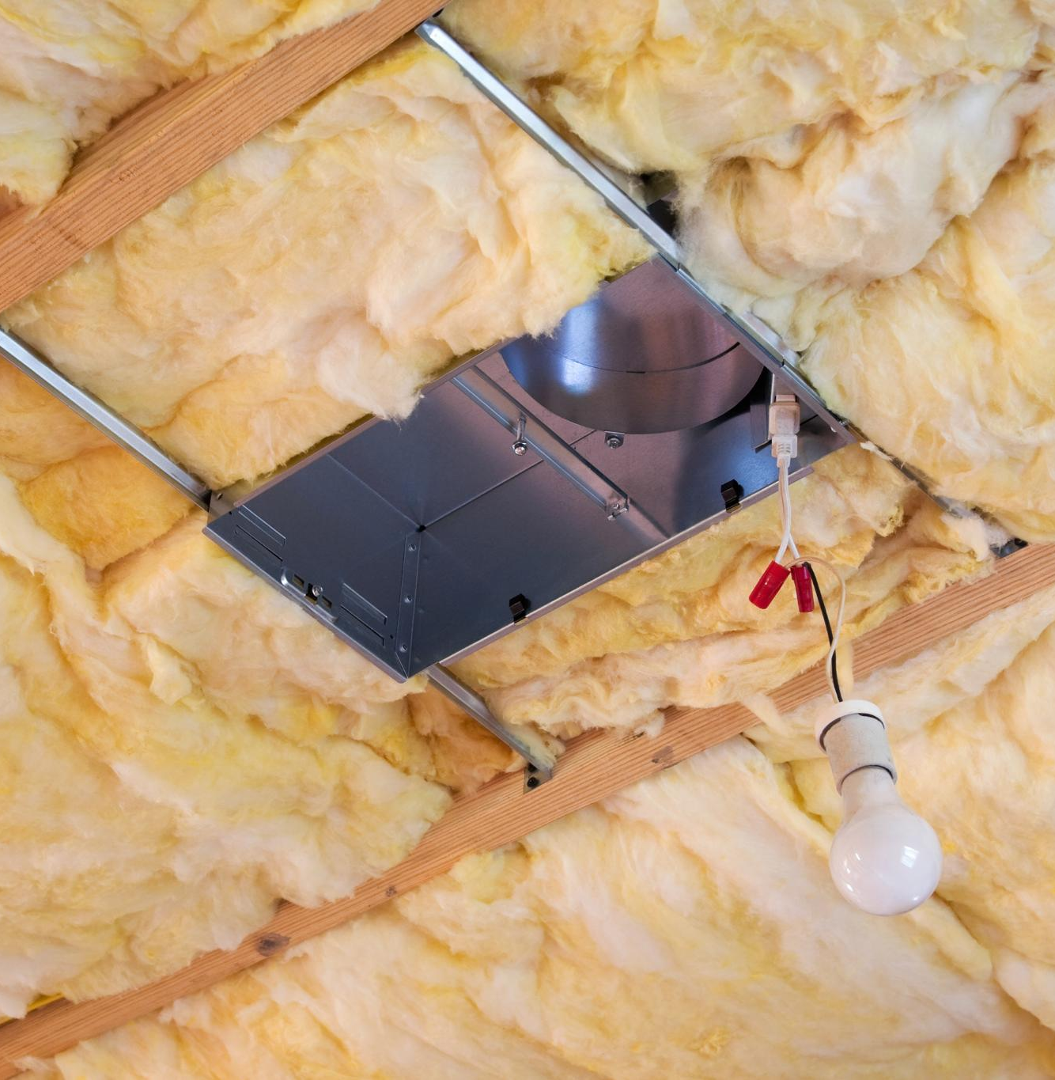
נושאי דיון מרכזיים
בידוד תרמי: חשיבות ופתרונות פשוטים וזולים
איטום חלונות ודלתות: איך למנוע בריחת אוויר ממוזג
שימוש יעיל במזגן: טמפרטורה, תזמון ותחזוקה נכונה
מדיניות טמפרטורה
תוכנה לבקרת מיזוג, זיהוי יתר והתראות
יצירתיות וחסכון באנרגיה
Notes:
במפגש היום נעסוק בכמה נושאים חשובים. נתחיל בחשיבות הבידוד התרמי ופתרונות פשוטים ליישום. לאחר מכן נדון באיטום חלונות ודלתות למניעת בריחי אוויר, ולאחר מכן נצלול לשימוש יעיל במזגן. נמשיך במדיניות טמפרטורה בעסק ונציג תוכנות לבקרת מיזוג, ולבסוף נבחן שיטות יצירתיות לחסכון באנרגיה.

Slide 6
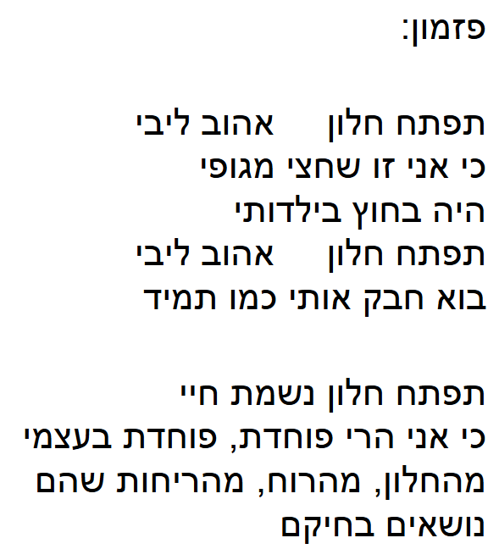
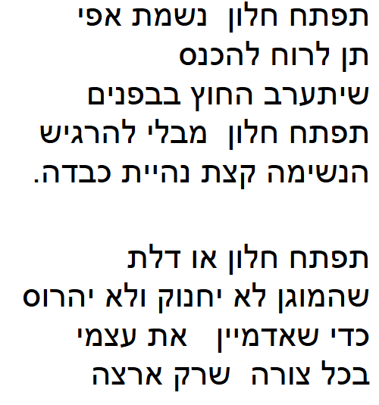
https://youtu.be/xA3DKskO_C4?si=j1FSuxXTCgf7Yxg4

Slide 7
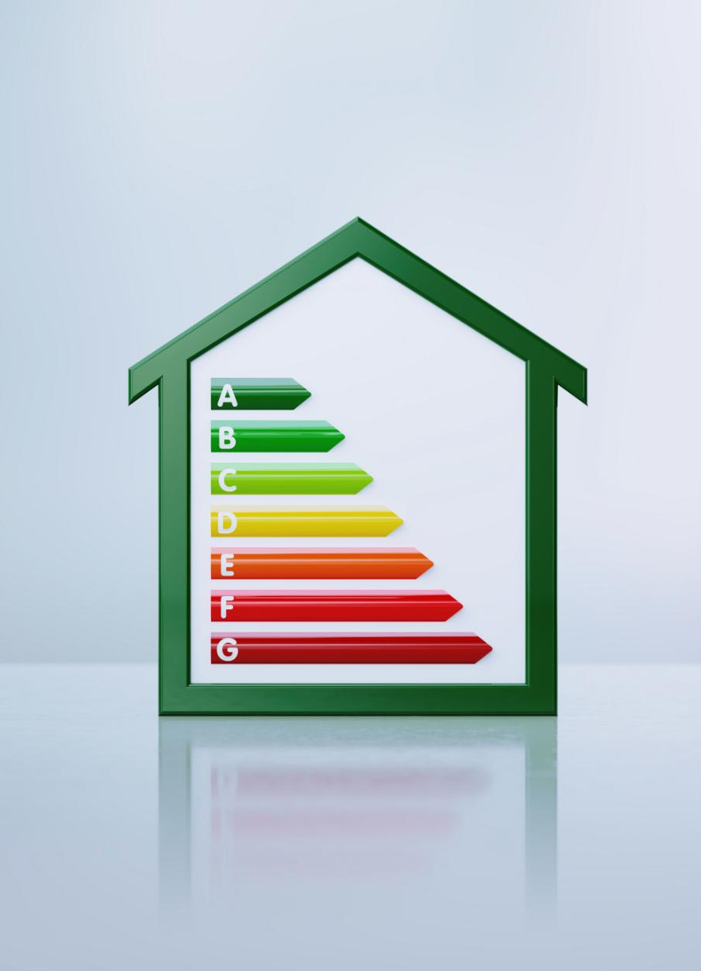
מדוע בידוד תרמי חשוב
חיסכון באנרגיה
  בידוד תרמי יעיל מפחית את הצורך באנרגיה לחימום וקירור, דבר המוביל לחיסכון משמעותי בעלויות.
נוחות טמפרטורה
  בידוד משפר את נוחות הטמפרטורה בתוך הבית, ומסייע לשמור על טמפרטורה קבועה בחללים פנימיים.
השפעה סביבתית
  בידוד תרמי מפחית את ההשפעה על הסביבה על ידי צמצום פליטת גזי חממה וצריכת אנרגיה.
Notes:
בידוד תרמי חשוב מפני שהוא מפחית את הצורך באנרגיה, משפר את נוחות הטמפרטורה בתוך הבית, ומפחית את ההשפעה על הסביבה. בידוד טוב יכול לחסוך עד 30% בעלויות האנרגיה, דבר שמסייע הן לכלכלה הפרטית והן לתעשייה.

Slide 8
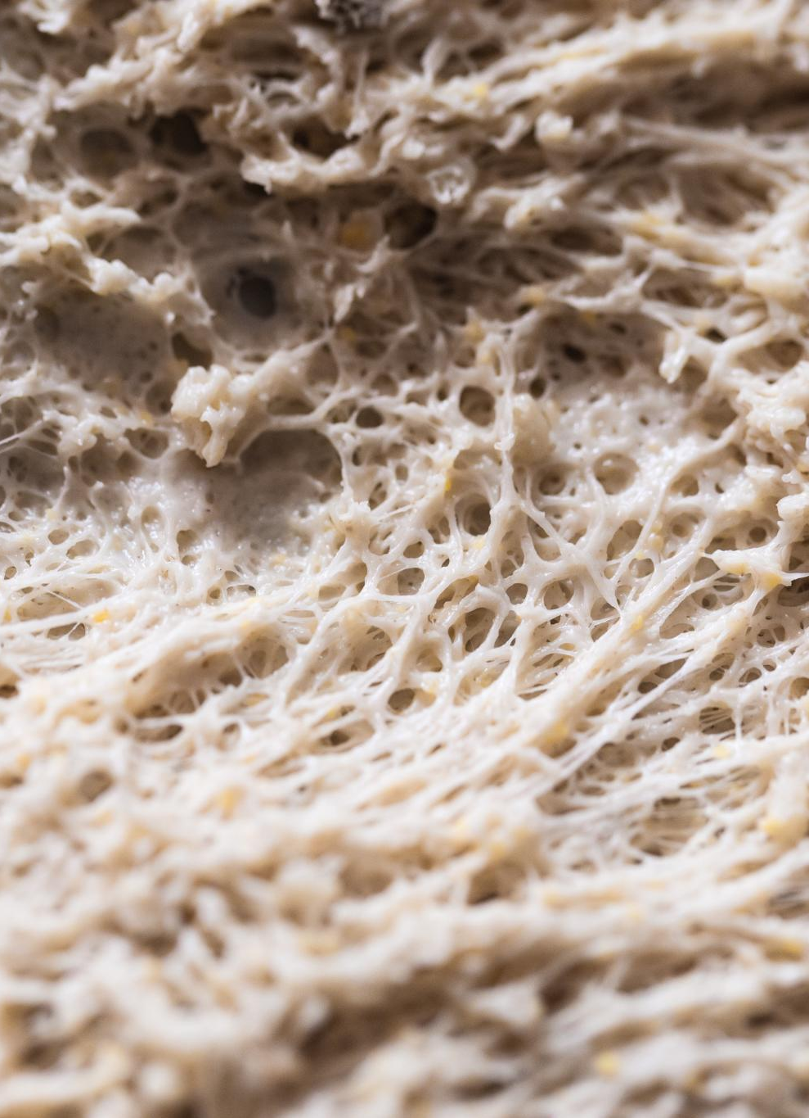
חומרים ובידוד זול
פיברגלס
  פיברגלס הוא חומר בידוד זול ויעיל, ידוע בתכונותיו המבודדות וביכולת שלו להקטין את ההוצאות האנרגטיות.
פוליאתילן
  פוליאתילן מציע בידוד טוב ועמידות בפני מים, דבר שהופך אותו לבחירה מצוינת לבידוד קירות וחללים רטובים.
צמר מינרלי
  צמר מינרלי הוא חומר מבודד טבעי עם תכונות אש טובות, מתאים לבידוד קירות ותקרות.
Notes:
ישנם מספר חומרים זולים ויעילים לבידוד, כמו פיברגלס, פוליאתילן, וצמר מינרלי. נסקור את היתרונות של כל חומר, את עלויותיהם relative, ואת המקומות בהם ניתן להשתמש בהם להצלחה מרבית.

Slide 9
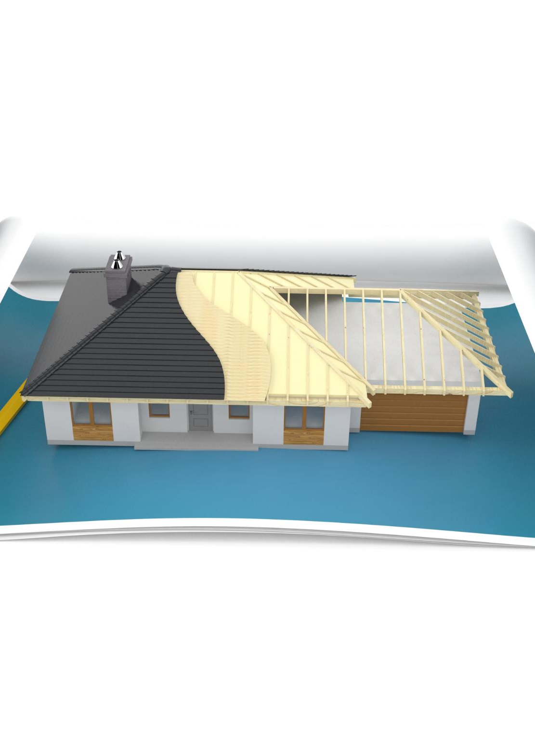
דרכים ליישום מהיר ויעיל
בידוד בגגות
  חיזוק הבידוד בגגות יכול למנוע בריחת חום ולשפר את היעילות האנרגטית של הבית.
בידוד קירות
  שיפור בידוד הקירות עוזר לשמור על טמפרטורה נוחה בתוך המבנה ולצמצם עלויות חימום וקירור.
בידוד רצפות
  בידוד רצפות יכול להפחית את קצב איבוד החום ולשפר את הנוחות הביתית.
Notes:
יישום בידוד תרמי יכול להתבצע בקלות יחסית עם כלים פשוטים. נציג טיפים ליישום עצמאי, כמו חיזוק בידוד בגגות, קירות ורצפות, ואילו שינויים קטנים יכולים לשפר באופן משמעותי את הבידוד הקיים.

Slide 10
איטום חלונות ודלתות:
איך למנוע בריחת אוויר ממוזג
Notes:
איטום חלונות ודלתות הוא צעד חשוב במניעת בריחת אוויר ממוזג ושמירה על טמפרטורה נוחה בבית. נציג טכניקות לאיטום חלונות ודלתות כדי להבטיח שהאוויר הממוזג לא יברח.

Slide 11
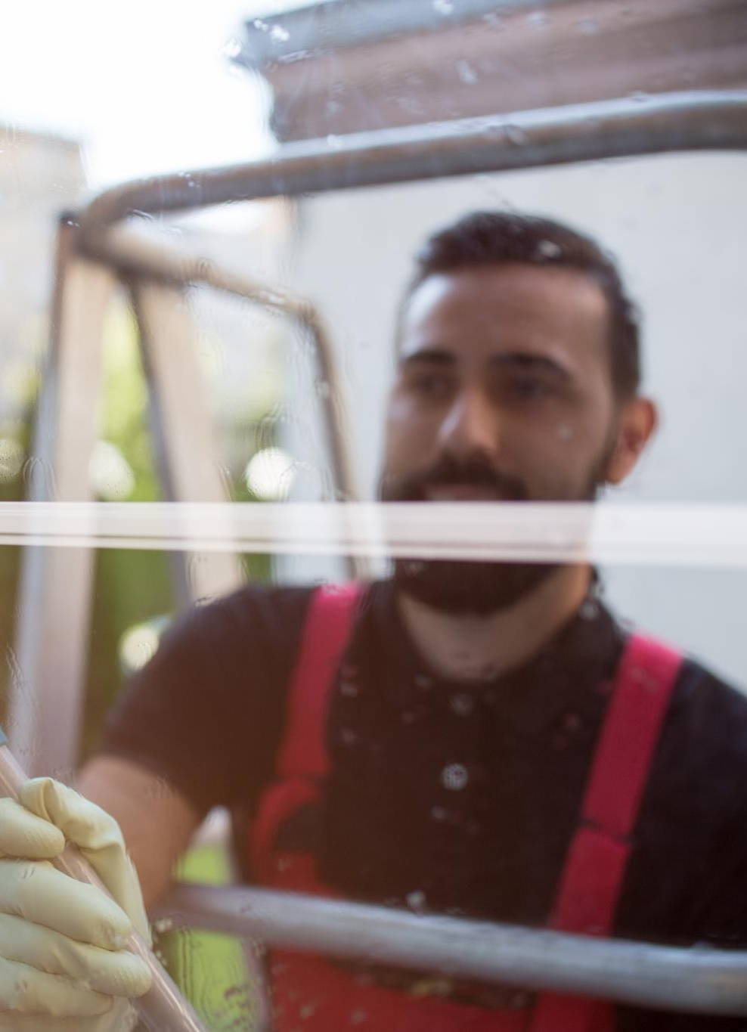
טכניקות לאיטום חלונות
שימוש במרקרים
  מרקרים הם דרך קלה ונגישה לאטום חלונות, אך יש להם מגבלות בעמידות ובטווח השפעה.
מסילות אוטומטיות
  מסילות אוטומטיות מציעות פתרונות אמינים לאיטום, אך עשויות להיות יקרות יותר ודורשות תחזוקה.
דבק אטום
  דבק אטום מספק איטום חזק ומסיבי, אך יכול להיות קשה ליישום ודורש מיומנות.
Notes:
ישנן טכניקות רבות לאיטום חלונות, כגון שימוש במרקרים, מסילות אוטומטיות, ודבק אטום. נציג את היתרונות והחסרונות של כל טכניקת איטום כדי שתוכלו לבחור את המתאימה ביותר.

Slide 12
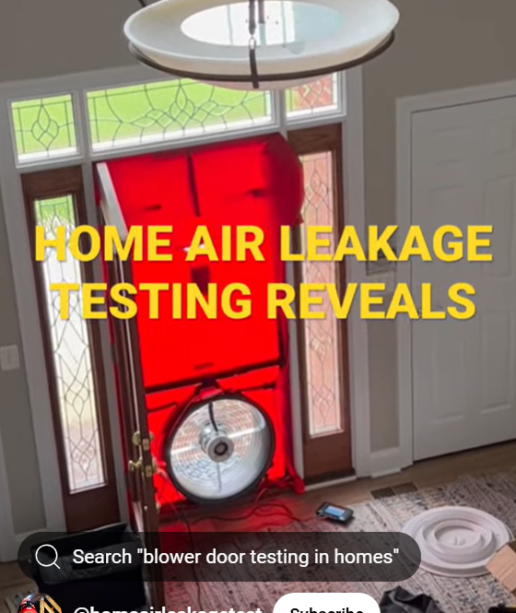
ניפוח הבית
https://youtube.com/shorts/idTH4HTzNQA?si=wpbE6wyDZ1EpDhGT

Slide 13
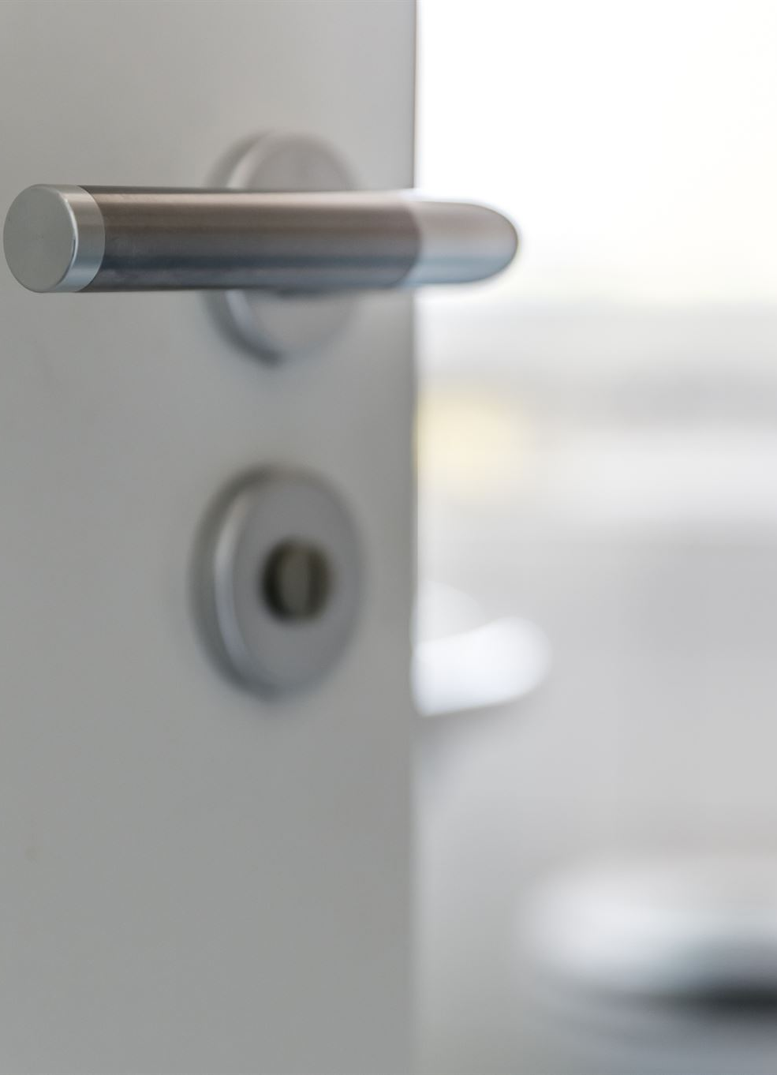
איטום דלתות
חשיבות איטום דלתות
  איטום דלתות חיוני לשמירה על יעילות האנרגיה והפחתת דליפות אוויר בבית.
חומרי אטימה
  שימוש בחומרי אטימה מתקדמים עוזר למנוע דליפות אוויר ולשפר את הבידוד.
גומיות לדלתות
  גומיות שמונעות דליפות אוויר מסביב לדלתות מסייעות לשמור על נוחות הבית.
Notes:
איטום דלתות חשוב לא פחות מאיטום חלונות. נלמד על שימוש בחומרי אטימה, דאון גז, ושימוש בגומיות שמונעות דליפות אוויר מסביב לדלת.

Slide 14
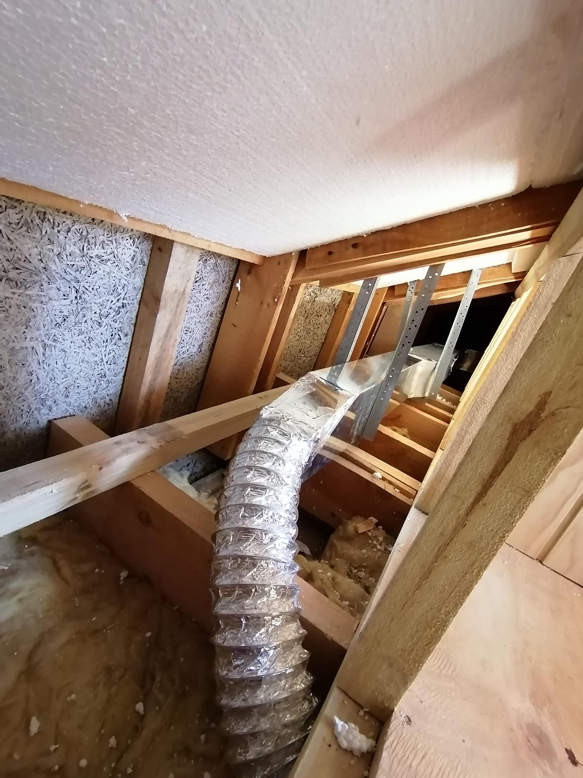
מניעת דליפות ושיפור יעילות
שיפור האיטום הבית
  איטום הבית מונע דליפות אוויר ומפחית עלויות חימום וקירור, מה שמשפר את היעילות האנרגטית.
זיהוי דליפות
  זיהוי דליפות באיטום הבית מתבצע באמצעות בדיקות תרמוגרפיות או שימוש באוויר חם כדי למצוא אזורים בעייתיים.
תיקון בעיות קיימות
  תיקון בעיות דליפות באמצעות סיליקון, חומרי בידוד או פאנלים מיוחדים, מסייע לשדרג את איכות החיים בבית.
Notes:
שיפור האיטום של הבית לא רק מונע דליפות אלא גם מסייע בשיפור היעילות האנרגטית. נסקור דרכים לזיהוי דליפות ולתיקון בעיות קיימות כדי לשפר את איכות החיים בבית.

Slide 15
שימוש יעיל במזגן: טמפרטורה, תזמון ותחזוקה נכונה
Notes:
שימוש יעיל במזגן כולל הגדרת טמפרטורה אופטימלית, תזמון ההפעלה ותחזוקה שוטפת. נסקור כיצד להפיק את המירב מהמזגן שלכם כדי לשפר את הנוחות ולחסוך באנרגיה.

Slide 16
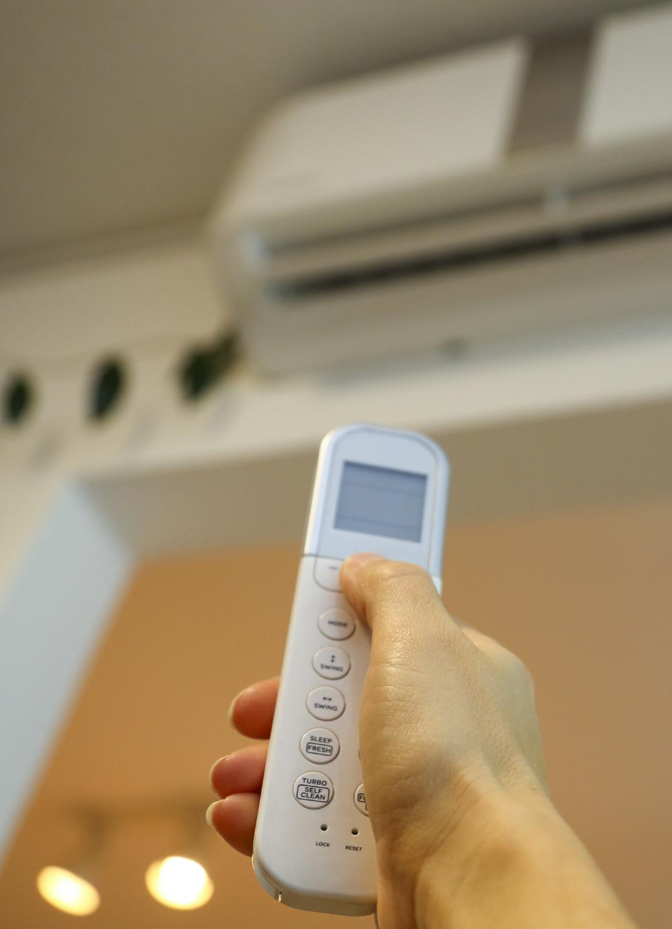
הגדרת טמפרטורה אופטימלית
חיסכון באנרגיה
  הגדרת טמפרטורה אופטימלית במזגן יכולה לחסוך באנרגיה ולצמצם עלויות חשמל.
נוחות מקסימלית
  טמפרטורה בין 24 ל-26 מעלות צלזיוס ממקסמת את רמת הנוחות בחלל המגונן.
המלצות טמפרטורה
  מומלץ להגדיר את טמפרטורת המזגן בטווח של 24-26 מעלות צלזיוס כדי להשיג את התוצאות הטובות ביותר.
Notes:
הגדרת טמפרטורה אופטימלית במזגן יכולה לחסוך באנרגיה ולשמור על נוחות. מומלץ להגדיר את הטמפרטורה בין 24 ל-26 מעלות צלזיוס כדי לקבל את התוצאה הטובה ביותר.

Slide 17
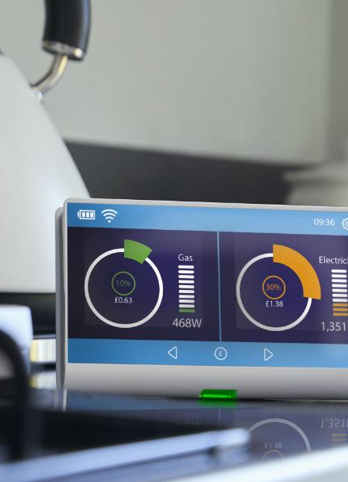
תזמון הפעלת המזגן
חיסכון באנרגיה
  תזמון חכם של המזגן יכול להפחית את צריכת האנרגיה ולחסוך כסף בחשבון החשמל.
זמני הפעלה וכיבוי
  קביעת זמני הפעלת המזגן וכיבויו בהתאם לצרכים האישיים יכולה לשפר את комфорт השהייה בבית.
הפעלה מיותרת
  מניעת הפעלה מיותרת של המזגן היא חשובה כדי להימנע מבזבוז אנרגיה ואי נוחות.
Notes:
תזמון המזגן להתאמה לצרכים שלכם יכול לחסוך באנרגיה. נלמד כיצד יש לקבוע את זמני ההפעלה והכיבוי של המזגן כדי למנוע הפעלה מיותרת.

Slide 18
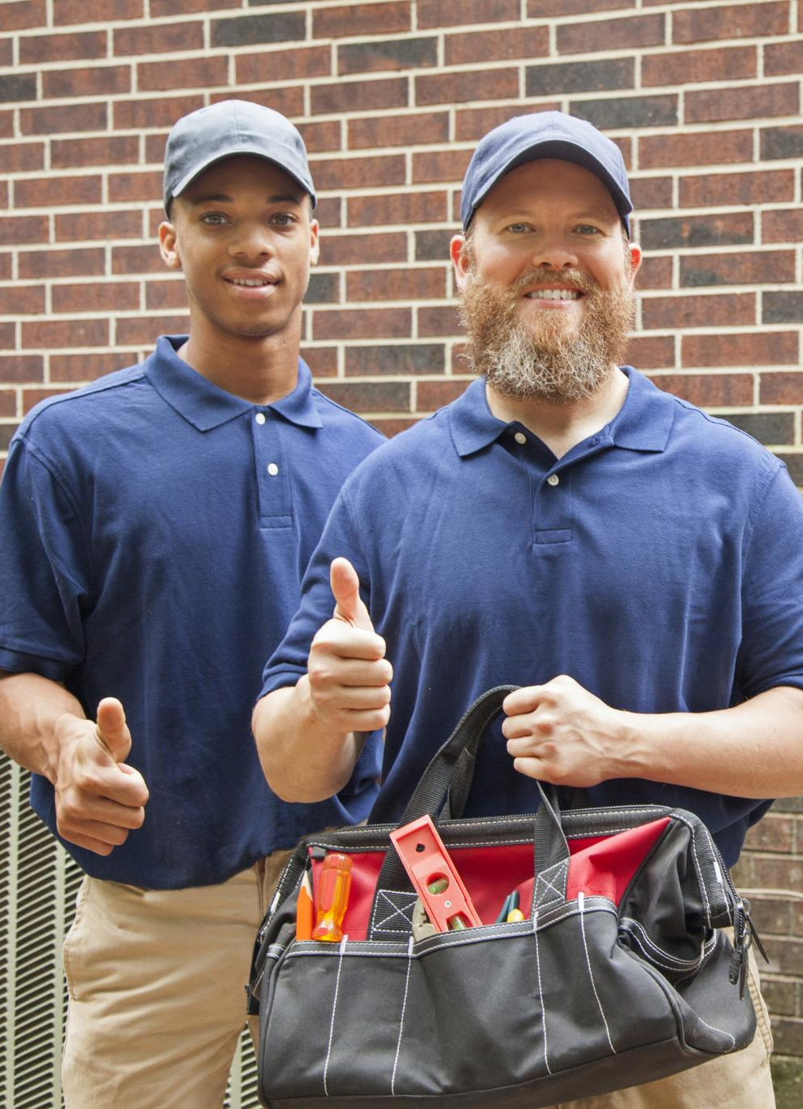
תחזוקה נכונה ושוטפת
ניקוי מסננים
  ניקוי המסננים במזגן הוא חלק קרדינלי בתחזוקה, המבטיח אוויר נקי ובריא בחלל המגורים.
בדיקות תקופתיות
  ביצוע בדיקות תקופתיות למזגן מסייע לזהות בעיות פוטנציאליות ומונע תקלות בעתיד.
ניקוי יחידות חיצוניות
  ניקוי היחידות החיצוניות של המזגן הוא קריטי לשמירה על יעילות וביצועים גבוהים.
Notes:
תחזוקה נכונה של המזגן כוללת ניקוי מסננים, בדיקות תקופתיות וניקוי יחידות חיצוניות. כך תוכלו להבטיח שהמזגן שלכם פועל בצורה אופטימלית וביעילות מרבית.

Slide 19
מדיניות טמפרטורה
AI
Notes:
מדיניות טמפרטורה בעסק משפיעה על נוחות העובדים והפחתת צריכת האנרגיה. נלמד כיצד ליישם מדיניות זו כדי לייעל את השימוש במזגנים.

Slide 20

https://www.slideshare.net/slideshow/ss-9498722/9498722

Slide 21
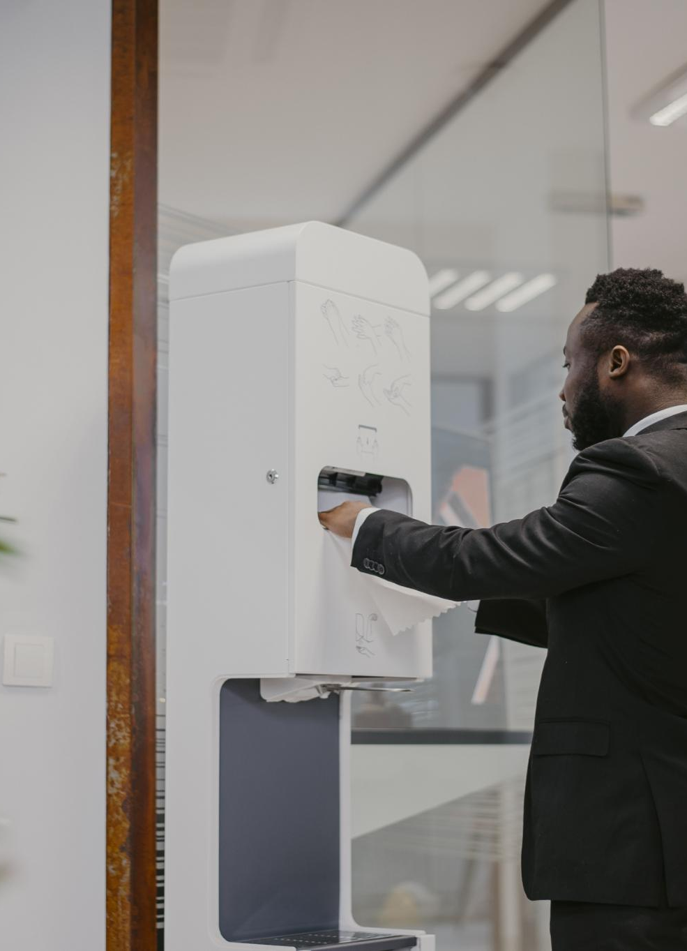
יישום מדיניות טמפרטורה במקומות עבודה
שיפור איכות העבודה
  יישום מדיניות טמפרטורה יכול לשפר את נוחות העובדים ובכך להעלות את איכות העבודה שלהם.
עלייה בפרודוקטיביות
  שימור טמפרטורה אופטימלית במקומות עבודה יכול להוביל לעלייה משמעותית בפרודוקטיביות של העובדים.
הטמעת מדיניות
  הטמעת מדיניות טמפרטורה דורשת תכנון, השקעה ויכולת לנטר את התנאים בעבודה.
Notes:
יישום מדיניות טמפרטורה במקומות עבודה יכול לשפר את איכות העבודה ולהגדיל את הפרודוקטיביות. נסקור דרכים לחקוק ולהטמיע מדיניות זו.

Slide 22
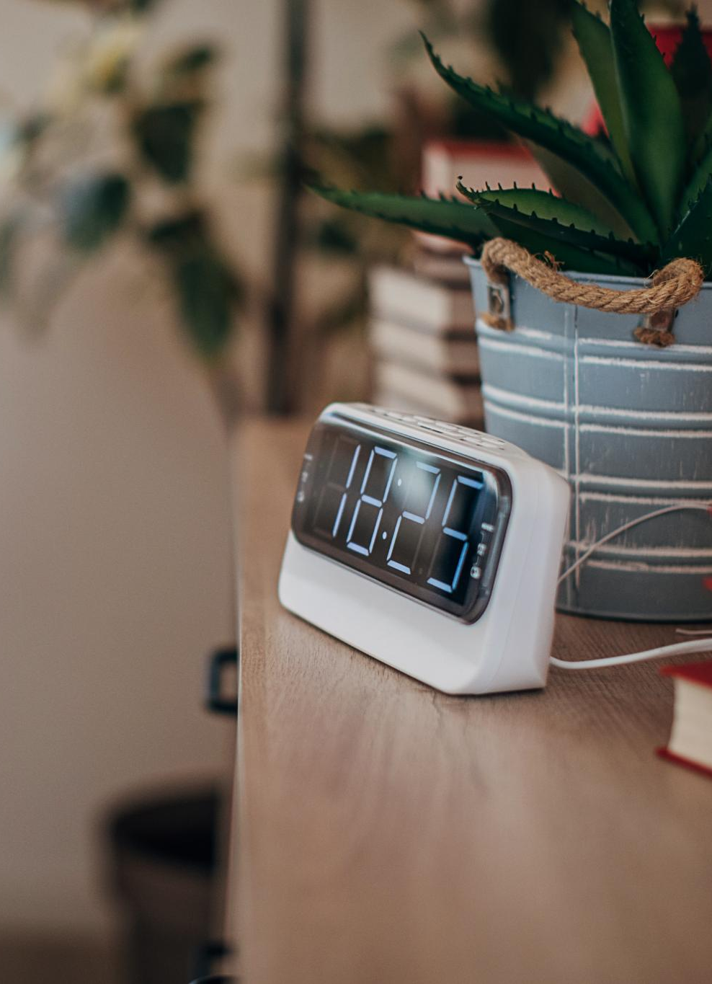
כיצד לשמור על נוחות העובדים
חשיבות נוחות העובדים
  נוחות העובדים משפיעה ישירות על המוטיבציה, הפרודוקטיביות וההצלחה הכוללת של העסק.
קביעת טמפרטורה נוחה
  יש לקבוע טמפרטורה נוחה שמתאימה לרוב העובדים, כדי להבטיח סביבה עבודה נעימה.
שליטה נפרדת בחדרים
  יש לוודא כי בחדרים שונים יש שליטה נפרדת על הטמפרטורה, כדי לספק נוחות אישית לכל עובד.
Notes:
שימור נוחות העובדים הוא קרדינלי להצלחה בעסק. נלמד כיצד לקבוע טמפרטורה נוחה שמתאימה לרוב העובדים ולוודא שבחדרים שונים יש שליטה נפרדת.

Slide 23
השפעה על צריכת אנרגיה
שמירה על נוחות העובדים
יישום מדיניות טמפרטורה בעסק מסייע בשמירה על נוחות העובדים, דבר שמוביל לשיפור ביצועים והתמקדות.
הפחתת צריכת אנרגיה
טמפרטורה מותאמת לא רק שומרת על נוחות אלא גם מפחיתה את צריכת האנרגיה של העסק.
קשרים בין טמפרטורה ויעילות
נלמד על הקשרים שבין טמפרטורה נוחה לבין יעילות אנרגטית גבוהה יותר בעסק.
Notes:
יישום מדיניות טמפרטורה בעסק לא רק שומר על נוחות העובדים אלא גם מפחית את צריכת האנרגיה. נלמד על הקשרים בין טמפרטורה, נוחות ויעילות אנרגטית.

Slide 24
תוכנה לבקרת מיזוג, זיהוי יתר והתראות
Notes:
תוכניות לבקרת מיזוג טובות יכולות לעזור בזיהוי יתר של מערכת המיזוג, ולהתריע על בעיות פוטנציאליות לפני שהן הופכות לבעיות גדולות. נסקור את התוכנות והמכשירים המובילים בשוק.

Slide 25
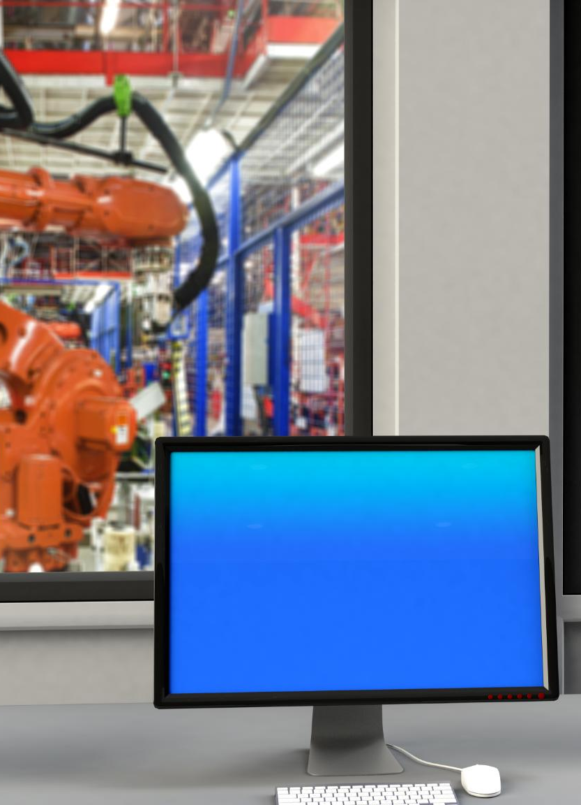
הצגת תוכנות לבקרת מיזוג
פתרונות תוכנה בשוק
  ישנם פתרונות תוכנה רבים בשוק המאפשרים ניהול ובקרת מערכות מיזוג בצורה יעילה. תוכנות אלו מציעות אפשרויות רבות למשתמשים.
שליטה מרחוק
  תוכנות לבקרת מיזוג מאפשרות שליטה מרחוק, מה שמקל על ניהול המערכות מכל מקום ובכל זמן.
נתוני ניתוח שימוש
  היתרון של תוכנות אלו הוא גם ביכולת לנתח נתוני שימוש, מה שמסייע לבצע אופטימיזציה במערכות המיזוג.
Notes:
ישנם מספר פתרונות תוכנה בשוק המאפשרים ניהול ובקרת מערכות מיזוג בצורה יעילה. נציג את היתרונות של תוכנות אלה, כמו שליטה מרחוק ונתוני ניתוח שימוש.

Slide 26
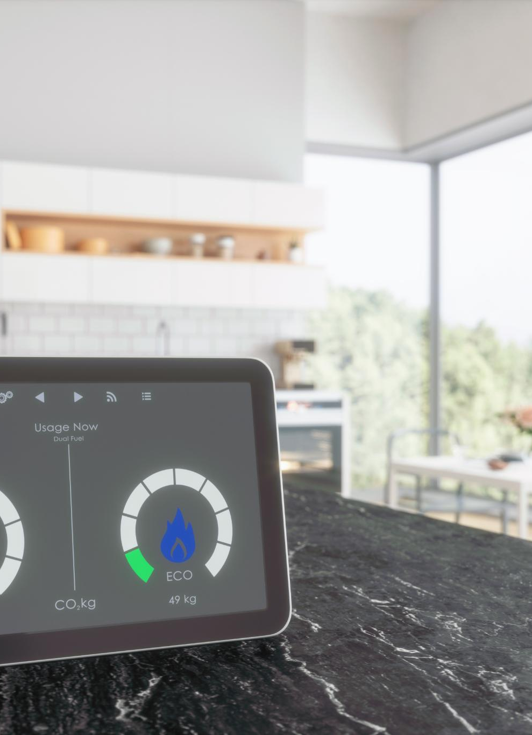
מערכות זיהוי יתר
ביצועי מערכת מיזוג
  מערכות זיהוי יתר עוקבות אחרי ביצועי מערכות המיזוג בצורה מדויקת ויעילה, ומספקות מידע חשוב לשיפור הביצועים.
טכנולוגיות מתקדמות
  הטכנולוגיות המתקדמות מאפשרות לזהות בעיות פוטנציאליות לפני שהן משפיעות על ביצועי המערכת, מה שמונע תקלות גדולות.
שיפור התפעול
  על ידי שימוש במערכות זיהוי יתר, ניתן לשפר את התפעול של מערכת המיזוג ולמנוע עלויות בלתי צפויות.
Notes:
מערכות זיהוי יתר מאפשרות להבין ולעקוב אחרי ביצועי מערכת המיזוג. נלמד על הטכנולוגיות המתקדמות המאפשרות לזהות בעיות לפני שהן משפיעות על הביצועים.

Slide 27
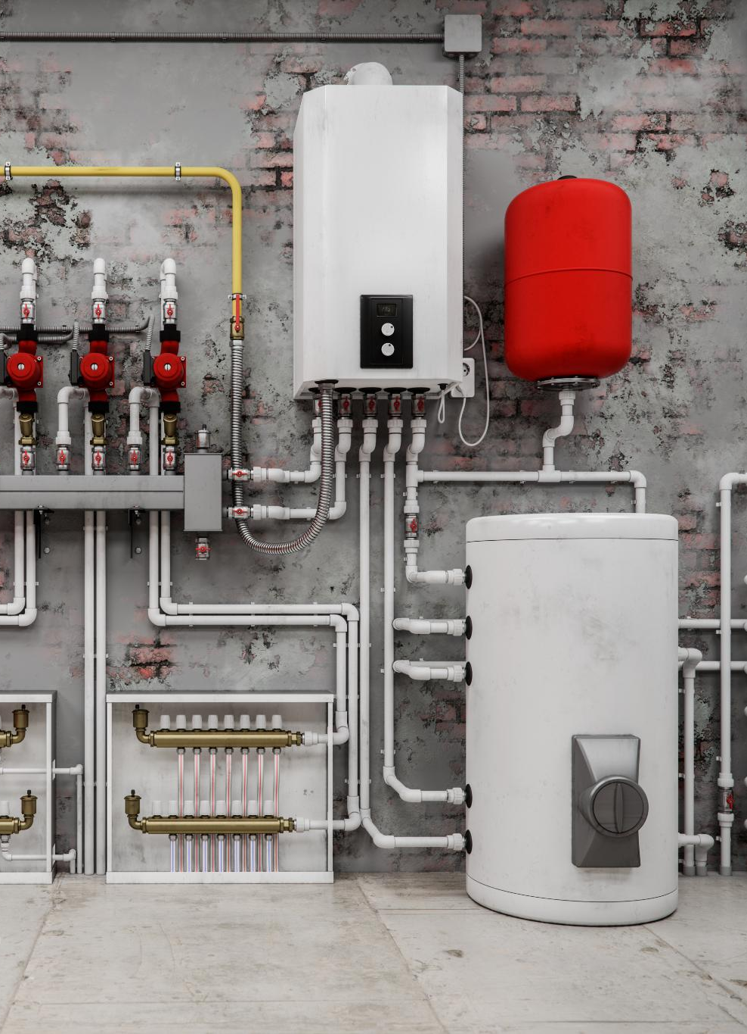
התרעות ותחזוקה מונעת
יתרונות תחזוקה מונעת
  תחזוקה מונעת מסייעת במניעת תקלות חמורות ומפחיתה עלויות תיקון לטווח הארוך.
מנגנוני התרעה
  מנגנוני התרעה יכולים לזהות בעיות פוטנציאליות במערכת ולמנוע תקלות בעתיד.
תהליך תחזוקה
  תהליך התחזוקה כולל בדיקות שוטפות והחלפת רכיבים כאשר יש צורך, על מנת לשמור על פעילות תקינה.
Notes:
התרעות על בעיות פוטנציאליות במערכת המיזוג מאפשרות לבצע תחזוקה מונעת. נלמד על המנגנונים שיכולים להתריע על בעיות לפני שהן מתפתחות לבעיות גדולות.

Slide 28
יצירתיות וחסכון באנרגיה
Notes:
יצירתיות בחסכון באנרגיה יכולה להוביל לפתרונות חדשניים, והפחתת עלויות. במפגש זה נסקור שיטות יצירתיות לחסכון באנרגיה בתחום המיזוג.

Slide 29

שיטות יצירתיות לחסכון באנרגיה
טכנולוגיות חכמות
  שימוש בטכנולוגיות חכמות כגון מכשירים חכמים ומערכות ניהול אנרגיה יכול לשפר את יעילות השימוש באנרגיה.
פתרונות טבעיים
  פתרונות טבעיים כמו שימוש באנרגיה סולארית ותרמי יכולים לחסוך באנרגיה באופן משמעותי.
שימוש מחדש במשאבים
  שימוש מחדש במשאבים כגון מים ושאריות חומר יכול לתרום לחיסכון באנרגיה ולהפחתת בזבוז.
Notes:
נציג שיטות שונות ומגוונות לחסוך באנרגיה בבית ובעסק, כמו שימוש בטכנולוגיות חכמות, פתרונות טבעיים, ושימוש מחדש במשאבים.

Slide 30
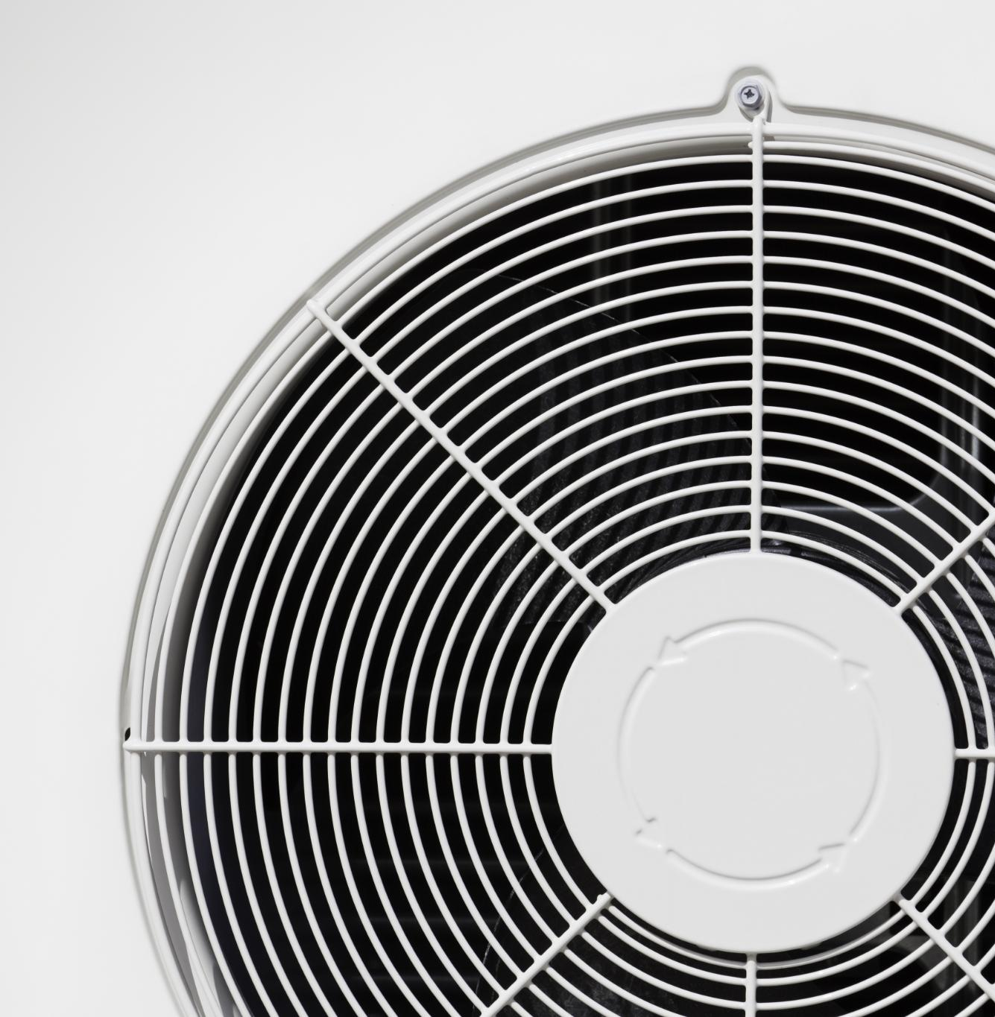
חדשנות במיזוג אוויר
מיזוג אוויר חסכוני באנרגיה
  טכנולוגיות חדשות במיזוג אוויר מספקות פתרונות חסכוניים באנרגיה, מה שמוביל להפחתת עלויות וצריכת אנרגיה.
מיזוג מבוסס ענן
  מיזוג אוויר מבוסס ענן מאפשר שליטה מרחוק ושיפור בניהול האנרגיה במערכות מיזוג.
Notes:
החדשנות בתחום המיזוג ממשיכה להתפתח, עם פתרונות יעילים יותר וחסכוניים באנרגיה. נסקור טכנולוגיות חדשניות כמו מיזוג מבוסס ענן, ומערכות יחודיות לחיסכון באנרגיה.

Slide 31
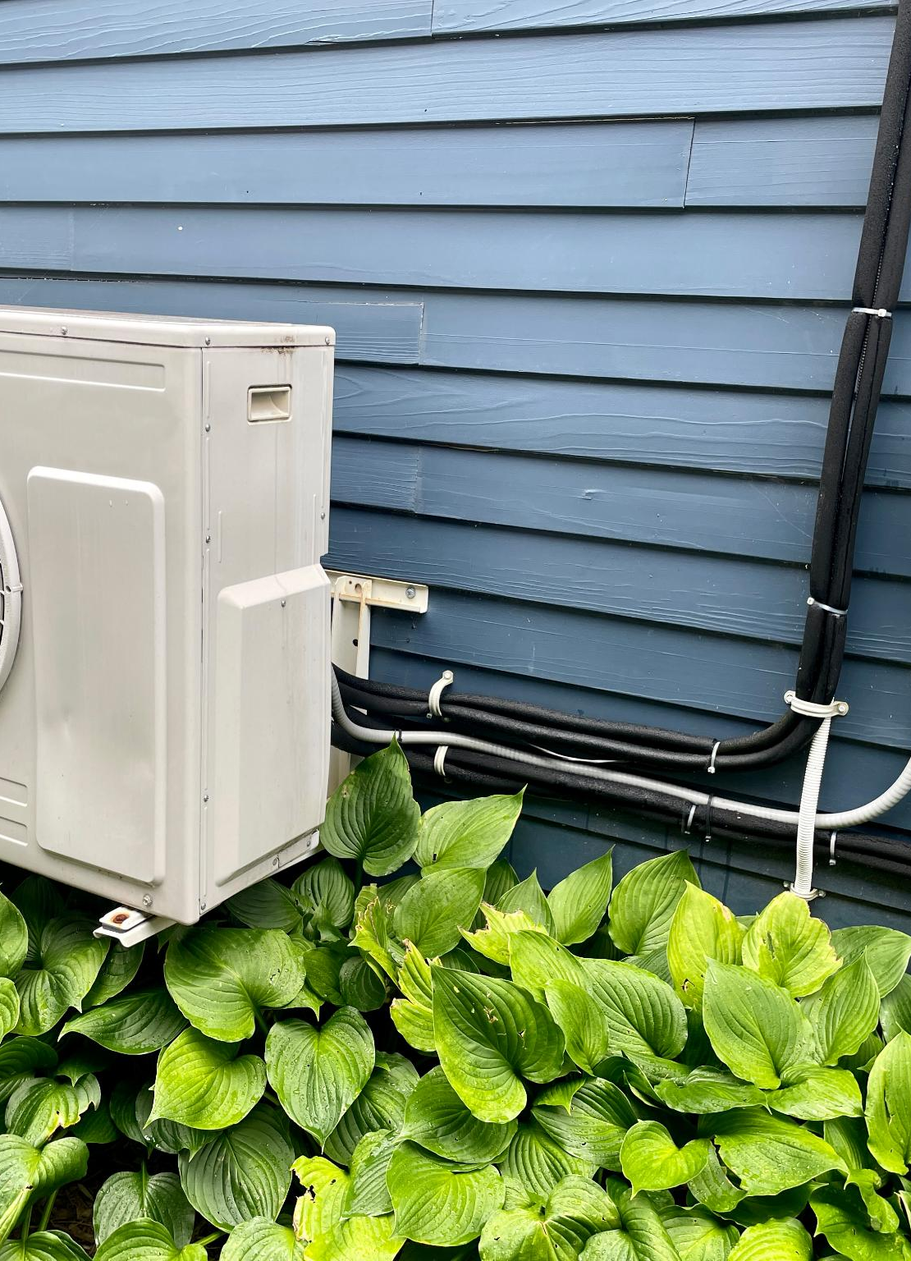
דוגמאות ומקרים מוצלחים
חברות שצמצמו עלויות
  חברות שהטמיעו מערכות מיזוג חסכוניות באנרגיה חוו ירידה משמעותית בעלויות התפעול שלהן, מה שתרם לרווחיותן.
שיפוטי הצלחה פרטיים
  אנשים פרטיים חלקו את חוויותיהם בהתקנת פתרונות מיזוג חסכוניים, שהובילו לשיפוטי הצלחה ודירוגים גבוהים.
השפעה סביבתית חיובית
  פתרונות המיזוג החסכוניים באנרגיה לא רק חוסכים כסף אלא גם תורמים להפחתת טביעת הרגל הפחמנית, ומסייעים לשמירה על הסביבה.
Notes:
נציג דוגמאות ומקרים מוצלחים של חברות ואנשים פרטיים שהטמיעו פתרונות חסכוניים באנרגיה בתחום המיזוג. מקרים אלו יוכלו להוות השראה גם לאחרים.

Slide 32
מסקנה
חשיבות הבידוד התרמי
בידוד תרמי הוא מרכיב מרכזי בשיפור הנוחות הביתית ובחיסכון באנרגיה. הוא מונע בריחת חום במהלך חודשי החורף.
שימוש חכם במיזוג אוויר
יישום פתרונות חכמים למיזוג אוויר יכול significantly לחסוך באנרגיה ולשפר את איכות האוויר במבנים.
שיפור נוחות וחיסכון באנרגיה
אימוץ טכניקות בידוד ושימוש חכם במיזוג האוויר תורם לשיפור הנוחות האישית ולחיסכון משמעותי בהוצאות האנרגיה.
Notes:
במפגש זה סיפקנו מבט מעמיק על בידוד תרמי ושימוש חכם במיזוג אוויר. הבנה של החשיבות של בידוד וכיצד ליישם פתרונות יעילים תסייע לנו לשפר את הנוחות ולחסוך באנרגיה.

